Slide 1
Эмоциональный стресс и регуляция эмоциональных состояний
Министерство науки и образования самарской области Государственное автономное профессиональное образовательное учреждение «Самарский государственный колледж»

Slide 2
Цели урока
Познавательные: Изучение новых явлений. Изучение дополнительных свойств уже известных понятий.
Образовательная: актуализация и систематизация знаний, формирование общих и профессиональных компетенций
Развивающая: создание условий для развития аналитических способностей учащихся (умение анализировать, сопоставлять, сравнивать , обобщать познавательные объекты, делать выводы)
Воспитательная: Воспитание личностных качеств, обеспечивающих успешность функционирования в ученическом, а затем и производственном коллективе

Slide 3
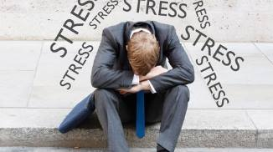
Определение стресса
Под стрессом понимают неспецифический ответ организма на предъявляемые ему внешние или внутренние требования. (Г. Селье)

Slide 4
Сущность стресса
Явление стресса заключается в том, что на неблагоприятные воздействия разного рода, например холод, усталость, страх, унижение, боль и многое другое, организм отвечает не только конкретной защитной реакцией, но и общим, однотипным комплексным реагированием вне зависимости от того, какой раздражитель действует на организм.

Slide 5
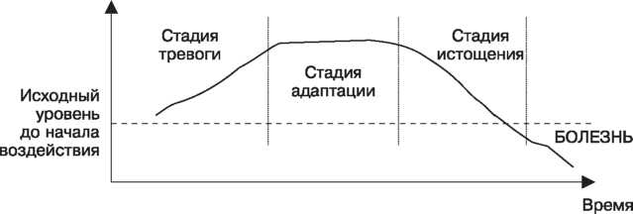
Стадии стресса
непосредственная реакция на воздействие, требующее адаптационной перестройки (так называемая фаза тревоги и мобилизации);
период максимально эффективной адаптации (фаза резистенции);
нарушение адаптационного процесса в случае неблагоприятного исхода (срыв адаптации).

Slide 6
Фаза тревоги
осуществляется мобилизация защитных сил организма, повышающая его устойчивость.
организм функционирует с большим напряжением
на данном этапе он еще справляется с нагрузкой с помощью поверхностной, пли функциональной, мобилизации резервов, без глубинных структурных перестроек
У большинства людей
к концу первой фазы отмечается
некоторое повышение
работоспособности

Slide 7
Фаза резистенции (стабилизации), или максимально эффективной адаптации
Наблюдается сбалансированность расходования адаптационных резервов организма.
Все параметры, выведенные из равновесия в первой фазе, закрепляются на новом уровне.
Реакция организма на воздействующие факторы среды мало отличается от нормы.

Slide 8
Третья фаза — фаза истощения
Она наступает если стресс продолжается долго или воздействующие стрессоры чрезвычайно интенсивны
функциональные резервы исчерпаны на первой и второй фазах, поэтому в организме происходят структурные перестройки
Если ресурсов организма не хватает, то дальнейшее приспособление осуществляется за счет невосполнимых энергетических ресурсов организма, что заканчивается истощением.

Slide 9
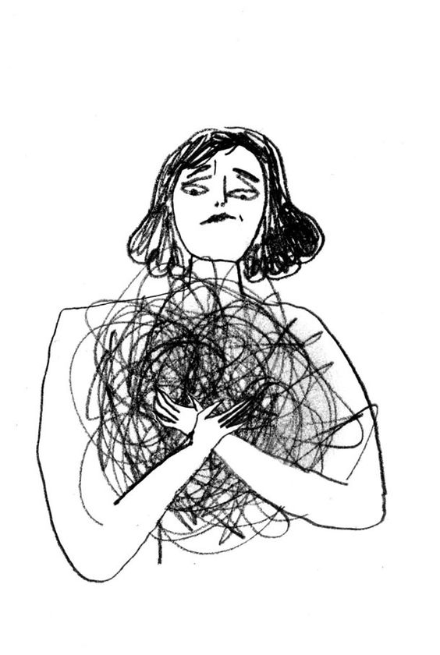
Не всякое воздействие вызывает стресс.
Слабые воздействия не приводят к стрессу, он возникает лишь тогда, когда влияние стрессора превосходит обычные приспособительные возможности индивида.
Стресс возникает тогда, когда организм вынужден адаптироваться к новым условиям. Его нельзя рассматривать как отрицательное явление – поскольку он позволяет нам адаптироваться.

Slide 10
Положительный эффект стресса
Умеренно выраженный стресс оказывает положительное влияние как на общее состояние организма, так и на психические характеристики личности.
Например, при умеренном стрессе отмечается позитивное изменение таких психических характеристик, как показатели внимания, памяти, мышления и др.

Slide 11
Существуют, однако, стрессовые реакции, которые приводят к демобилизации систем организма. Это крайне отрицательное проявление стресса в научной литературе получило название дистресса. Именно дистресс несет в себе факторы, разрушительно действующие на организм. Трансформация стресса в дистресс происходит при чрезмерно интенсивном воздействии факторов среды и условий жизнедеятельности.

Slide 12
Виды стресса
Стресс делят на два вида:
системный (физиологический) и
психический,
который подразделяется на:
информационный и эмоциональный.

Slide 13
Информационный стресс
возникает в ситуациях значительных информационных перегрузок, особенно при высокой ответственности за последствия принятых решений.

Slide 14
Эмоциональный стресс
Возникновение эмоционального стресса связано с ситуациями угрозы, опасности, обиды и т. д. С этой точки зрения принято выделять три формы эмоционального стресса:
Импульсивный Тормозной Генерализованный

Slide 15
При эмоциональном стрессе отмечаются изменения в психической сфере, нарушения поведения, часты
изменения протекания психических процессов, эмоциональные сдвиги, трансформация мотивационной структуры деятельности, нарушения двигательного и речевого поведения.
Эмоциональный стресс вызывает такие же изменения в организме, как и стресс физиологический.

Slide 16
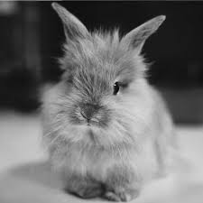
Люди реагируют на одинаковые нагрузки по-разному:
У одних отмечается повышение активности. При стрессе эффективность их деятельности достаточно долго продолжает расти – «стресс льва»
У других людей, наоборот, отмечается снижение активности, эффективность их деятельности быстро падает – «стресс кролика»

Slide 17
Люди по-разному реагируют на внешний стрессор.
В этом проявляется его индивидуальность.
Стресс легче переносят люди рассудочные, способные с помощью аргументации уменьшить субъективную значимость негативных последствий воздействия стрессора.
Они стремятся предвидеть дальнейшее развитие событий и относиться к ситуации с юмором.

Slide 18
Подход к регуляции эмоциональных состояний Ф.Б. Березина
Ф. Б. Березин считает, что механизмы психической адаптации и регуляции психических состояний, лежат в интрапсихической сфере. Например, механизмы противостояния тревоге — разнообразные формы психологической защиты и компенсации.

Slide 19
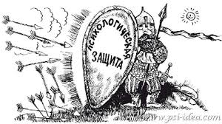
Психологическая защита
это специальная регулятивная система стабилизации личности, направленная на устранение или сведение до минимума чувства тревоги, связанного с осознанием какого-либо конфликта.
Выделяют четыре типа психологической защиты: препятствующие осознанию факторов угрозы, вызывающих тревогу; позволяющие фиксировать тревогу; снижающие уровень побуждений; устраняющие тревогу

Slide 20
Эмоциональный стресс связан с ситуацией интрапсихического конфликта, или конфликтом мотивов.
Характерное для интрапсихического конфликта столкновение противоположных тенденций личности препятствует построению целостного интегративного поведения и увеличивают риск срыва адаптации – т.е. способствует дистрессу.

Slide 21
Интеграция – способ преодоления стресса
Способом преодолеть это явление является интеграция поведения.
Это система взаимосвязи между элементами психической структуры личности, позволяющая добиться согласованности его мотивов и требований окружения.
Интеграция поведения реализуется через такие психологические образования, как установка, отношение, ролевые структуры

Slide 22
Интегрированная личность=Целостная личность
«Я-концепция» составляет ядро системы саморегуляции человека. В основе «я-концепции» лежат самооценка и уровень притязаний, отражающие общую направленность мотивационной сферы, ориентированной на достижение успеха (мотивация достижения) или на избежание неудач (мотивация избегания).
При преобладании мотивации достижения поведение отличается отсутствием видимой тревоги, а мотивация избегания неудач сопровождается проявлением тревоги.

Slide 23
Адаптационный потенциал
Эмоциональный стресс связан с социальными явлениями, т. е. эмоциональный стресс является неотделимой частью социальной адаптации человека.
Существуют характеристики личности, которые определяют успешность адаптации человека в самых разнообразных условиях.
Эти характеристики могут формироваться в течении жизни и называются адаптационным потенциалом.
Люди с высоким адаптационным потенциалом более успешны в профессиональных обязанностях и быстрее адаптируются к различным условиям.

Slide 24
Стратегии выхода из стресса
Р. М. Грановская делит все стратегии выхода из напряженной ситуации на три группы:
изменить или ликвидировать проблему;
уменьшить ее интенсивность за счет смещения своей точки зрения на нее;
облегчить ее воздействие с помощью включения ряда способов.

Slide 25
Осознание жизненных целей
Ключевую роль в управлении своим состоянием играет осознание жизненных целей и соотнесение с ними конкретных ценностей.
Чем быстрее человек определит свои жизненные ценности и цели, тем у него больше шансов избежать негативных последствий внезапно возникшего чрезмерного эмоционального напряжения
Способом избегания чрезмерного
эмоционального напряжения
является гармоничное развитие
личности человека.

Slide 26
Выбор правильного момента
Следующий способ регуляции эмоциональных состояний, по мнению Грановской, заключается в правильном выборе момента для принятия решения или реализации своего плана.
Необходимо учиться правильно выбирать момент для реализации своих планов в сложной, эмоционально напряженной ситуации, чтобы избежать тревоги и неправильно принятых решений.

Slide 27
Ослабление мотивации
Еще один способ снизить эмоциональное напряжение заключается в ослаблении мотивации. Например, отказаться на время от достижения поставленной цели.
Когда событие рассматривается как чрезвычайное, то даже фактор малой интенсивности может вызвать дезадаптацию.

Slide 28
Повышение информированности
Чем большим объемом информации по волнующему вопросу располагает человек, тем меньше вероятность эмоционального срыва. Следовательно, всеми силами надо увеличивать объем сведений о волнующей вас проблеме.

Slide 29
План отступления
Третий способ борьбы со стрессом с точки зрения Грановской - это способ, который заключается в заранее подготовленных стратегиях отступления. Наличие запасного варианта поведения в той или иной ситуации снижает излишнее возбуждение и делает более вероятным успех решения задачи на генеральном направлении.
Имея запасной вариант действий, в случае провала первого человеку проще смириться с неудачей и сохранить при этом оптимистическое расположение духа.

Slide 30
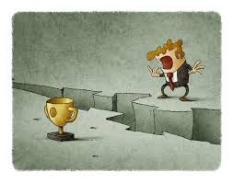
Отказ от достижения целей
Кроме этих способов выхода из стрессовой ситуации следует иметь в виду, что бессмысленно бороться против того, что является уже свершившимся фактом. Человеку бывает полезно временно отказаться от усилий по немедленному достижению цели, осознать реальную ситуацию и свое поражение.
Понижение субъективной значимости события помогает отойти на заранее подготовленные позиции и готовиться к следующему штурму без лишней траты сил.

Slide 31
Спасибо за внимание!

